Slide 1
SPIKE PRIME-code AFDRUKKEN
DOOR SANJAY EN ARVIND SESHAN
Vertaald roy krikke en henriëtte van dorp

Slide 2
Lesdoelstellingen
Leer hoe u code voor posters en technische tijdschriften kunt afdrukken, aangezien de SPIKE-software geen afdrukfunctie bevat

Slide 3
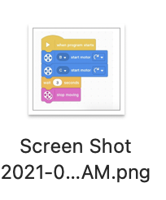
Beelden vastleggen vanaf het scherm
Op een Mac kunt u eenvoudig schermafbeeldingen van uw code maken vanuit de SPIKE-software
Druk op de toetsen 'Command', 'Shift' en '3' (allemaal tegelijk) om het volledige scherm vast te leggen .
Druk op "Command + Shift + 4" (allemaal tegelijkertijd) en sleep uw muis rond het gebied dat u wilt vastleggen om alleen bepaalde gebieden te selecteren.
Op een pc doet Snipping Tool hetzelfde
- logotoets + Shift + S. Het bureaublad wordt donkerder terwijl u een gebied voor uw schermafdruk selecteert.
U kunt de vorm van uw knipsel wijzigen door te kiezen tussen de rechthoekige modus, de venstermodus, de modus Volledig scherm en de modus Vrije vorm.
Knip en plak deze afbeeldingsbestanden in een ander document (bijvoorbeeld Power Point, Google Slides) en maak aantekeningen als dat nodig is.

Slide 4
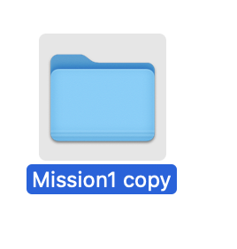
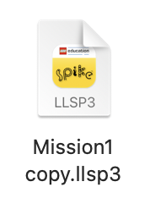
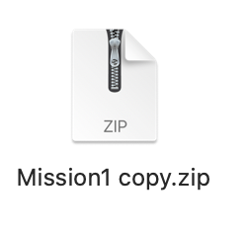
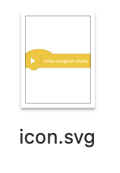
HOGE RESOLUTIEBEELDEN VAN CODE
Zoek de SPIKE-programmabestanden (.llsp of .llsp3) op de harde schijf van uw computer.
Dupliceer het bestand en verander de extensie van . llsp of .llsp3 naar “.zip”
Open het nieuwe .zip-bestand dat u hebt gemaakt
Binnenin vindt u een icon.svg- bestand dat een afbeelding met hoge resolutie van uw code zal zijn
Opmerking: SPIKE 2 gebruikt . llsp en SPIKE 3 gebruiken .llsp3

Slide 5
CREDITS
Deze les is gemaakt door Sanjay Seshan en Arvind Seshan voor Prime Lessons
Deze lessen zijn door Roy Krikke en Henriëtte van Dorp vertaald in het Nederlands Meer lessen zijn beschikbaar op www.primelessons.org
This work is licensed under a Creative Commons Attribution-NonCommercial-ShareAlike 4.0 International License.

